Slide 1
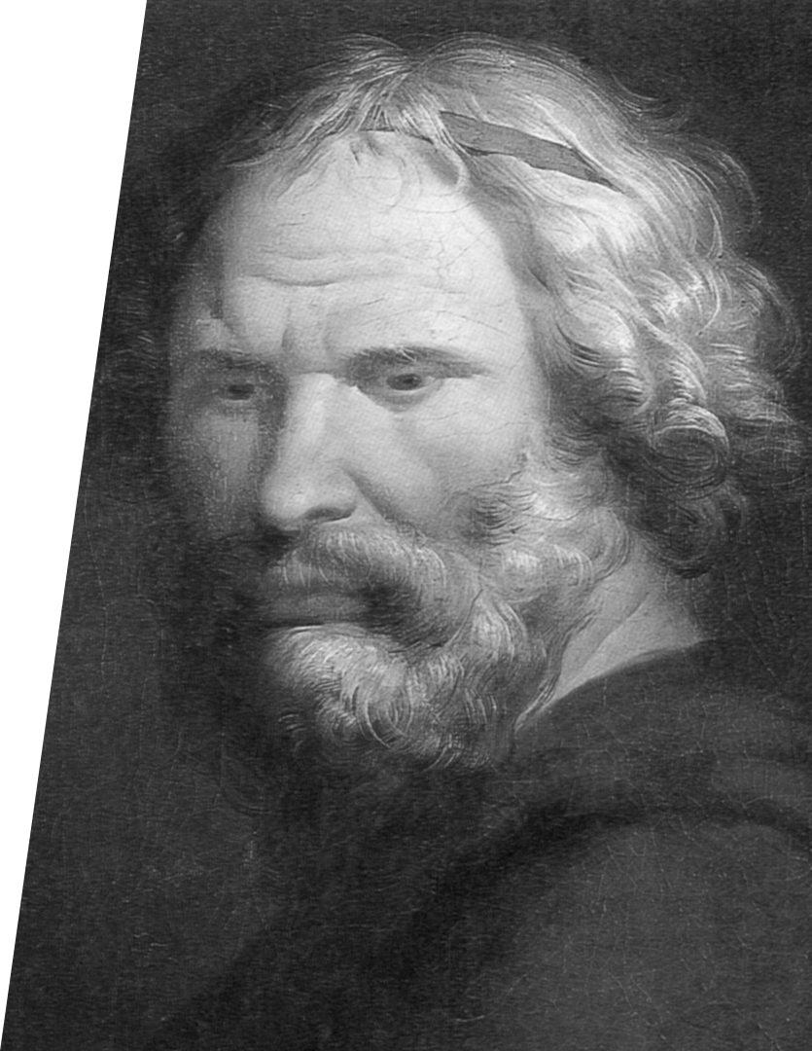
Закон Архимеда. Условия плавания тел (практика)
Архимед

Slide 2
Задача 1. Три шарика одинаковых размеров погружены в воду и удерживаются нитями на разной глубине. Сравните выталкивающие силы, действующие на каждый шарик.
РЕШЕНИЕ
Закон Архимеда: на тело, погруженное в жидкость, действует выталкивающая сила, равная весу жидкости в объеме погруженной части тела, направленная вертикально вверх и приложенная в центре давления:
$${\vec{F}}_{A}$$
$${\vec{F}}_{A}$$
$$F_{A}=ρ_{ж}gV_{т}.$$
$$m\vec{g}$$
$${\vec{F}}_{A}$$
$$m\vec{g}$$
ОТВЕТ: на все шарики действует одинаковая архимедова сила.
$$m\vec{g}$$

Slide 3
Задача 2. На графике показана зависимость модуля силы Архимеда, действующей на медленно погружаемый в жидкость кубик, от глубины погружения. Длина ребра кубика равна 10 см, его нижнее основание все время параллельно поверхности жидкости. Определите плотность жидкости.
РЕШЕНИЕ
Закон Архимеда:
$$F_{Ax}=ρ_{ж}gV_{т}$$
$$=ρ_{ж}ga^{2}x.$$
$$F_{Ax}, H$$
$$V_{т}=a^{2}x.$$
Объем погруженной части кубика:
$$20,25$$
$$ρ_{ж}=\frac{F_{Ax}}{ga^{2}x}.$$
10 см
Плотность жидкости:
$$13,50$$
$$ρ_{ж}=\frac{13,50 Н}{10 \frac{м}{с^{2}}∙{\left(0,1 м\right)}^{2}∙5,0∙{10}^{−2} м}$$
$$=2700 \frac{кг}{м^{3}}.$$
$$6,75$$
ОТВЕТ: ρ_{ж} = 2700 кг/м³.
$$0$$
$$2,5$$
$$5,0$$
$$7,5$$
$$x, см$$

Slide 4
Задача 3. Тело плавает на границе раздела двух жидкостей с плотностями ρ₁ и ρ₂, погрузившись во вторую жидкость на 0,6 своего объема. Определите выталкивающую силу, действующую на тело, если ρ₁ < ρ₂.
$$ρ_{1}$$
$$ρ_{2}$$
$$V_{2}=0,6V$$
$$F_{A}= ?$$
ДАНО
РЕШЕНИЕ
$$ρ_{1}$$
Результирующая выталкивающая сила:
$$F_{A}=F_{A1}+F_{A2}.$$
$${\vec{F}}_{A1}$$
$$ρ_{2}$$
Сила Архимеда, действующая со стороны 1-й жидкости:
$$V_{2}=0,6V$$
$$A_{1}$$
$$F_{A1}=ρ_{1}gV_{1}$$
$$=0,4ρ_{1}gV.$$
$$ρ_{1}$$
$${\vec{F}}_{A2}$$
$$F_{A}= ?$$
Сила Архимеда, действующая со стороны 2-й жидкости:
$$C$$
$$F_{A2}=ρ_{2}gV_{2}$$
$$=0,6ρ_{2}gV.$$
$$A_{2}$$
Тогда
$$F_{A}=0,4ρ_{1}gV+0,6ρ_{2}gV$$
$$=\left(0,4ρ_{1}+0,6ρ_{2}\right)gV.$$
$$ρ_{2}$$
ОТВЕТ: $F_{A}=\left(0,4ρ_{1}+0,6ρ_{2}\right)gV.$

Slide 5
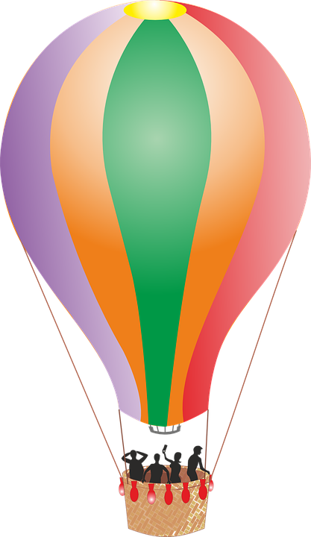
$$V_{ш}=6∙{10}^{3} м^{3}$$
Задача 4. Аэростат, объем шара которого 6000 м³, начинает равноускоренно подниматься вертикально вверх. Масса водорода, заполняющего шар, оболочки шара, команды и оборудования аэростата 500 кг. На какую высоту поднимется аэростат за 10 с движения, если плотность воздуха 0,15 кг/м³, а сопротивление воздуха пренебрежимо мало?
$$m=0,5∙{10}^{3} кг$$
$$h= ?$$
$$t=10 с$$
$$ρ_{в}=0,15 \frac{кг}{м^{3}}$$
ДАНО
РЕШЕНИЕ
$$y$$
$$V_{ш}=6∙{10}^{3} м^{3}$$
Уравнение движения аэростата:
$${\vec{F}}_{A}+m\vec{g}=m\vec{a}.$$
$${\vec{F}}_{A}$$
$$m=0,5∙{10}^{3} кг$$
В проекциях на ось Оу:
$$ma=F_{A}−mg$$
$$=ρ_{в}gV_{ш}−mg.$$
$$t=10 с$$
Закон Архимеда:
$$F_{A}=ρ_{в}gV_{ш}.$$
$$ρ_{в}=0,15 \frac{кг}{м^{3}}$$
$$a=\frac{ρ_{в}gV_{ш}−mg}{m}.$$
Ускорение шара:
$$h= ?$$
$$m\vec{g}$$
Уравнение пути РУД без начальной скорости:
$$h=\frac{at^{2}}{2}$$
$$=\frac{ρ_{в}gV_{ш}−mg}{m}∙\frac{t^{2}}{2}$$
$$=\frac{\left(ρ_{в}V_{ш}−m\right)gt^{2}}{2m}.$$
$$\vec{a}$$

Slide 6
Задача 4. Аэростат, объем шара которого 6000 м³, начинает равноускоренно подниматься вертикально вверх. Масса водорода, заполняющего шар, оболочки шара, команды и оборудования аэростата 500 кг. На какую высоту поднимется аэростат за 10 с движения, если плотность воздуха 0,15 кг/м³, а сопротивление воздуха пренебрежимо мало?
ДАНО
РЕШЕНИЕ
$$y$$
$$V_{ш}=6∙{10}^{3} м^{3}$$
Уравнение движения аэростата:
$${\vec{F}}_{A}+m\vec{g}=m\vec{a}.$$
Высота, на которую поднялся шар:
$${\vec{F}}_{A}$$
$$m=0,5∙{10}^{3} кг$$
В проекциях на ось Оу:
$$ma=F_{A}−mg$$
$$=ρ_{в}gV_{ш}−mg.$$
$$h=\frac{\left(ρ_{в}V_{ш}−m\right)gt^{2}}{2m}.$$
$$t=10 с$$
Закон Архимеда:
$$F_{A}=ρ_{в}gV_{ш}.$$
$$ρ_{в}=0,15 \frac{кг}{м^{3}}$$
$$a=\frac{ρ_{в}gV_{ш}−mg}{m}.$$
$$h≈\frac{\left(0,15 \frac{кг}{м^{3}}∙6∙{10}^{3} м^{3}−0,5∙{10}^{3} кг \right)∙10 \frac{м}{с^{2}}∙{\left(10 с\right)}^{2}}{2∙0,5∙{10}^{3} кг }$$
Ускорение шара:
$$=$$
$$h= ?$$
$$m\vec{g}$$
Уравнение пути РУД без начальной скорости:
$$=400 м.$$
$$=\frac{at^{2}}{2}$$
$$=\frac{ρ_{в}gV_{ш}−mg}{m}∙\frac{t^{2}}{2}$$
$$=\frac{\left(ρ_{в}V_{ш}−m\right)gt^{2}}{2m}.$$
$$\vec{a}$$
$$h$$
ОТВЕТ: 400 м.

Slide 7
Задача 5. Какую работу необходимо совершить, чтобы плоскую льдину, толщина которой
0,2 м, полностью погрузить в воду, если площадь основания льдины равна 1,2 м²? Плотность льда и воды соответственно равны 900 и 1000 кг/м³.
$$A= ?$$
$$h=0,2 м$$
$$S=1,2 м^{2}$$
$$ρ_{в}=1000 \frac{кг}{м^{3}}$$
$$ρ_{л}=900 \frac{кг}{м^{3}}$$
ДАНО
РЕШЕНИЕ
$$h=0,2 м$$
Работа, необходимая для погружения льдины:
$$A=F_{ср}h_{2}.$$
$$S=1,2 м^{2}$$
$$⟹ρ_{в}gS\left(h−h_{2}\right)=ρ_{л}Shg$$
Условие плавания льдины:
$$F_{A1}=mg$$
$$⟹ρ_{в}h−ρ_{в}h_{2}=ρ_{л}h.$$
$$ρ_{л}=900 \frac{кг}{м^{3}}$$
Закон Архимеда:
$$F_{A}=ρ_{в}gV.$$
$$ρ_{в}=1000 \frac{кг}{м^{3}}$$
Тогда
$$F_{A1}=ρ_{в}gV_{1}$$
$$=ρ_{в}gS\left(h−h_{2}\right).$$
$$h_{2}$$
$${\vec{F}}_{A1}$$
Объем льдины:
$$V=Sh.$$
$$A= ?$$
Тогда
$$V_{1}=Sh_{1}$$
$$=S\left(h−h_{2}\right).$$
$$h_{1}$$
$$m\vec{g}$$
Масса льдины:
$$m=ρ_{л}Sh.$$
$$h_{2}=\frac{h\left(ρ_{в}−ρ_{л}\right)}{ρ_{в}}.$$
Высота надводной части льдины:

Slide 8
Задача 5. Какую работу необходимо совершить, чтобы плоскую льдину, толщина которой
0,2 м, полностью погрузить в воду, если площадь основания льдины равна 1,2 м²? Плотность льда и воды соответственно равны 900 и 1000 кг/м³.
ДАНО
РЕШЕНИЕ
$$h=0,2 м$$
Работа, необходимая для погружения льдины:
$$A=F_{ср}h_{2}.$$
$$S=1,2 м^{2}$$
$$h_{2}=\frac{h\left(ρ_{в}−ρ_{л}\right)}{ρ_{в}}.$$
Условие плавания льдины:
$$F_{A1}=mg$$
$$⟹ρ_{в}h−ρ_{в}h_{2}=ρ_{л}h.$$
Высота надводной части льдины:
$$ρ_{л}=900 \frac{кг}{м^{3}}$$
Закон Архимеда:
$$F_{A}=ρ_{в}gV.$$
Закон Архимеда:
$$F_{A}=ρ_{в}gV.$$
$$y$$
$$ρ_{в}=1000 \frac{кг}{м^{3}}$$
Тогда
$$F_{A1}=ρ_{в}gV_{1}$$
$$=ρ_{в}gS\left(h−h_{2}\right).$$
$${\vec{F}}_{A}$$
Объем льдины:
$$V=Sh.$$
$$h_{2}$$
$${\vec{F}}_{A1}$$
Объем льдины:
$$V=Sh.$$
Масса льдины:
$$m=ρ_{л}Sh.$$
$$A= ?$$
Тогда
$$V_{1}=Sh_{1}$$
$$=S\left(h−h_{2}\right).$$
$$h_{1}$$
$$m\vec{g}$$
Условие равновесия льдины:
$${\vec{F}}_{дmax}+{\vec{F}}_{A}+m\vec{g}=\vec{0}.$$
$${\vec{F}}_{д}$$
Масса льдины:
$$m=ρ_{л}Sh.$$
$$Oy: F_{A}−F_{дmax}−mg=0$$
$$⟹ρ_{в}gSh−F_{дmax}−ρ_{л}Shg=0.$$
$$h_{2}=\frac{h\left(ρ_{в}−ρ_{л}\right)}{ρ_{в}}.$$
Высота надводной части льдины:
Максимальная сила давления на льдину:
$$F_{дmax}=\left(ρ_{в}−ρ_{л}\right)Shg.$$

Slide 9
Задача 5. Какую работу необходимо совершить, чтобы плоскую льдину, толщина которой
0,2 м, полностью погрузить в воду, если площадь основания льдины равна 1,2 м²? Плотность льда и воды соответственно равны 900 и 1000 кг/м³.
ДАНО
РЕШЕНИЕ
$$h=0,2 м$$
Работа, необходимая для погружения льдины:
$$A=F_{ср}h_{2}.$$
$$S=1,2 м^{2}$$
$$h_{2}=\frac{h\left(ρ_{в}−ρ_{л}\right)}{ρ_{в}}.$$
Высота надводной части льдины:
$$h_{2}=\frac{h\left(ρ_{в}−ρ_{л}\right)}{ρ_{в}}.$$
Высота надводной части льдины:
$$ρ_{л}=900 \frac{кг}{м^{3}}$$
Закон Архимеда:
$$F_{A}=ρ_{в}gV.$$
$$y$$
Максимальная сила давления на льдину:
$$ρ_{в}=1000 \frac{кг}{м^{3}}$$
Объем льдины:
$$V=Sh.$$
$${\vec{F}}_{A}$$
$$F_{дmax}=\left(ρ_{в}−ρ_{л}\right)Shg.$$
Масса льдины:
$$m=ρ_{л}Sh.$$
$$A= ?$$
$$F_{ср}=\frac{0+F_{дmax}}{2}=\frac{F_{дmax}}{2}$$
$$=\frac{\left(ρ_{в}−ρ_{л}\right)Shg}{2}.$$
$$m\vec{g}$$
Средняя сила:
$${\vec{F}}_{дmax}+{\vec{F}}_{A}+m\vec{g}=\vec{0}.$$
$${\vec{F}}_{д}$$
Условие равновесия льдины:
$$Oy: F_{A}−F_{дmax}−mg=0$$
$$⟹ρ_{в}gSh−F_{дmax}−ρ_{л}Shg=0.$$
$$A=\frac{\left(ρ_{в}−ρ_{л}\right)Shg}{2}∙\frac{h\left(ρ_{в}−ρ_{л}\right)}{ρ_{в}}$$
$$=\frac{{\left(ρ_{в}−ρ_{л}\right)}^{2}Sgh^{2}}{2ρ_{в}}.$$
Тогда
Максимальная сила давления на льдину:
$$F_{дmax}=\left(ρ_{в}−ρ_{л}\right)Shg.$$

Slide 10
Задача 5. Какую работу необходимо совершить, чтобы плоскую льдину, толщина которой
0,2 м, полностью погрузить в воду, если площадь основания льдины равна 1,2 м²? Плотность льда и воды соответственно равны 900 и 1000 кг/м³.
ДАНО
РЕШЕНИЕ
$$h=0,2 м$$
Работа, необходимая для погружения льдины:
$$A=F_{ср}h_{2}.$$
$$S=1,2 м^{2}$$
$$A=\frac{{\left(ρ_{в}−ρ_{л}\right)}^{2}Sgh^{2}}{2ρ_{в}}.$$
$$h_{2}=\frac{h\left(ρ_{в}−ρ_{л}\right)}{ρ_{в}}.$$
Высота надводной части льдины:
$$ρ_{л}=900 \frac{кг}{м^{3}}$$
$$A≈\frac{{\left(1000 \frac{кг}{м^{3}}−900 \frac{кг}{м^{3}}\right)}^{2}∙1,2 м^{2}∙10 \frac{м}{с^{2}}∙{\left(0,2 м\right)}^{2}}{2∙1000 \frac{кг}{м^{3}}}$$
$$y$$
Максимальная сила давления на льдину:
$$ρ_{в}=1000 \frac{кг}{м^{3}}$$
$$=$$
$${\vec{F}}_{A}$$
$$F_{дmax}=\left(ρ_{в}−ρ_{л}\right)Shg.$$
$$A= ?$$
$$=\frac{48\frac{{кг}^{2}}{м∙с^{2}}}{2000 \frac{кг}{м^{3}}}$$
$$F_{ср}=\frac{0+F_{дmax}}{2}=\frac{F_{дmax}}{2}$$
$$=\frac{\left(ρ_{в}−ρ_{л}\right)Shg}{2}.$$
$$m\vec{g}$$
Средняя сила:
$${\vec{F}}_{д}$$
$$=2,4∙{10}^{−3} Дж.$$
$$=\frac{\left(ρ_{в}−ρ_{л}\right)Shg}{2}∙\frac{h\left(ρ_{в}−ρ_{л}\right)}{ρ_{в}}$$
$$=\frac{{\left(ρ_{в}−ρ_{л}\right)}^{2}Sgh^{2}}{2ρ_{в}}.$$
Тогда
$$A$$
ОТВЕТ: 2,4 мДж.

Slide 11
Если вы хотите, чтобы другие верили в вас, вы должны сначала убедить их, что верите в них.
Архимед

